Slide 1



Slide 2
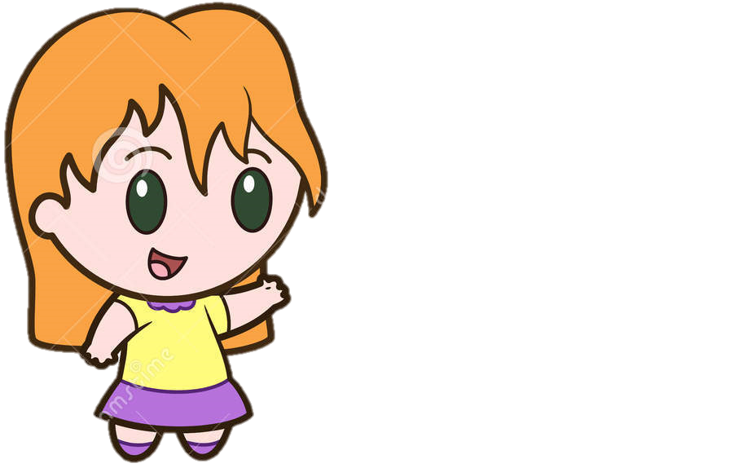

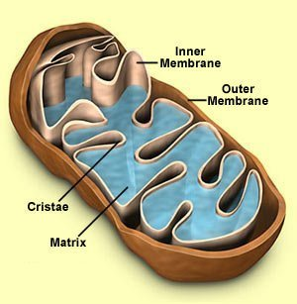
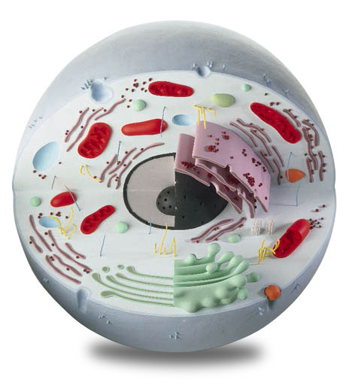
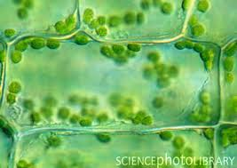
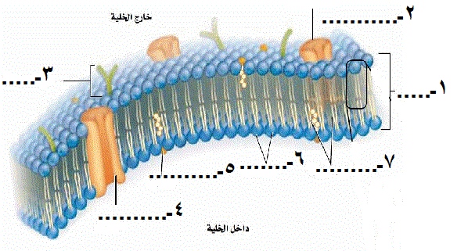
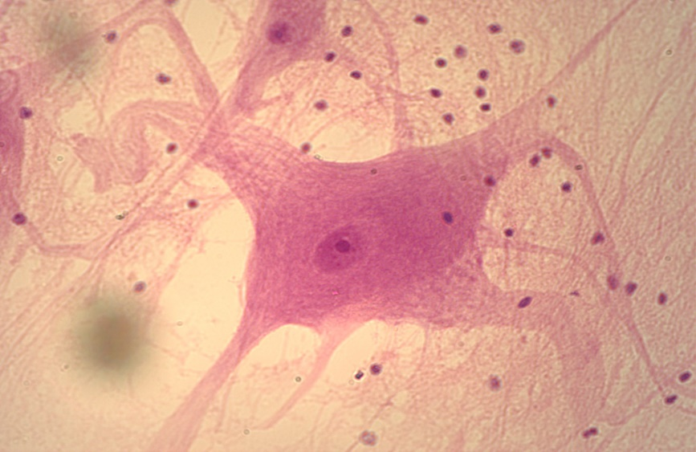
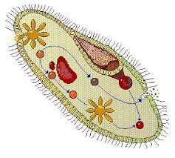
عزيزتي أرجعي بذاكرتك للوراء ثم أعطي مصطلح مناسب لكل عبارة من العبارات التالية
4ـ الجزء الذي يطلق الطاقة داخل الخلية
الميتوكندريا
الخلية
البلاستيدات
1ـ الوحدة التركيبية لبناء الكائنات الحية
5ـ الجزء من الخلية النباتية الذي بداخله البناء الضوئي
6ـ الجزء الذي يحيط بالخلية وينظم مرور المواد منها وإليها
الغشاء البلازمي
3 ـ تنقل السيالات العصبية داخل أجسام الحيوانات
الخلية العصبية
البرامسيوم
2ـ كائن وحيد الخلية ويتحرك بالأهداب

Slide 3
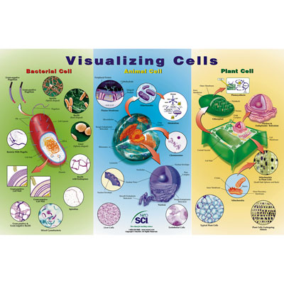
الخلية
ووظائفها
تركيب
Cell Structure & Functions

Slide 5

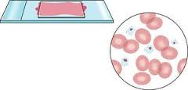
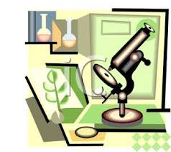

Slide 6

أعطت معلمة الأحياء طالبتها الذكية منى مجموعة من الشرائح المجهرية
وطلبت منها ان تكتشف أي من هذه الشرائح مصدرها كائن حي وأي منها ليس من كائن حي
فهل يمكنكـِ مساعدتها في ذلك

Slide 7
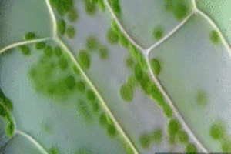
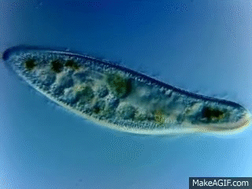
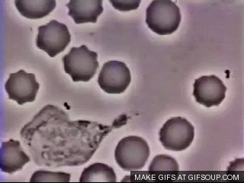
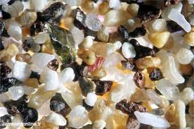
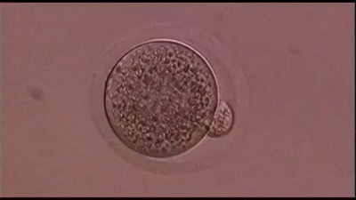
طالبتي النجيبة: ساعدي منى على تصنيف الشرائح إلى شرائح مصدره حي وشرائح مصدرها غيرحي
2
1
3
4
5

Slide 8
رقم الشريحة | الوصف | الرسم
1
2
3
4
5
ما الخلية؟
التجربة الاستهلالية
الزمن: ( ) دقائق
اسم المجموعة .......................
نقاط تقييم عمل المجموعة | 1 | 2 | 3 | 4
العمل بروح الفريق
السرعة والالتزام بالوقت
الهدوء
الدقة
صحة الوصف
التحليل: اكتبي تعريفا للخلية اعتماداَ على ملاحظاتك .
الخلية هي : ....................................................................................

Slide 9
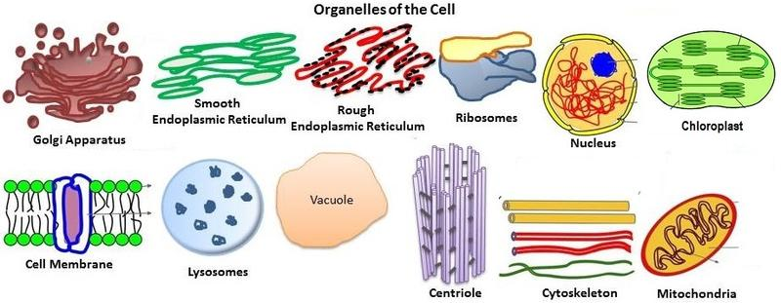
التراكيب الخلوية و العضيات
Cellular structures and organelles

Slide 10
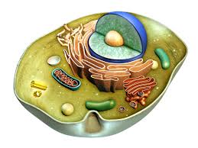
الخلايا هي وحدات التركيب و الوظيفة في المخلوقات الحية
الفكرة
العامة
يساعد الغشاء البلازمي على المحافظة على الاتزان الداخلي للخلية كما تسمح العضيات الموجودة في الخلايا حقيقية النواة بوظائف متخصصة داخل الخلايا
الفكرة
الرئيسة

Slide 11
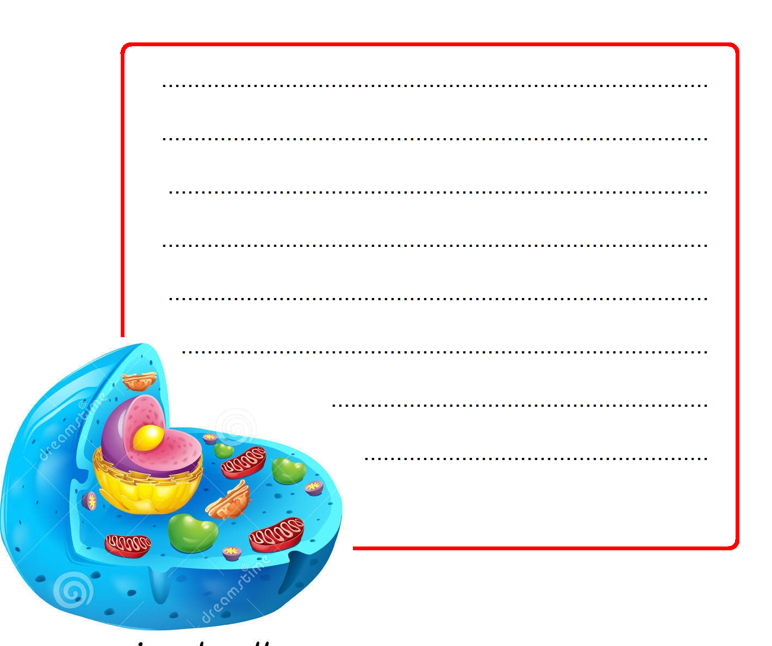
●تصف آلية عمل الغشاء البلازمي
الأهـداف
●تحدد تركيب أجزاء خلية حقيقية النواة ووظائفها
●تقارن بين تراكيب الخلايا الحيوانية والنباتية

Slide 12

جـد | ـول التـ | ـعلم
ماذا تعلمت
ماذا أود أن أعرف
ماذا اعرف

Slide 13
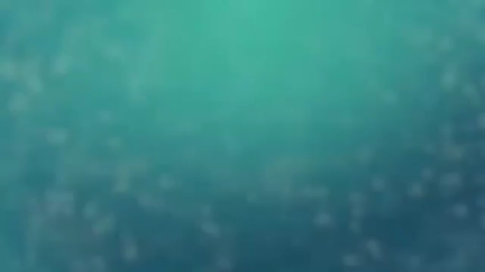
عزيزتي بما وهب الله لك من ذكائكـ بصري شاهدي المقطع التالي ثم اجيبي حسبما هو مطلوب

Slide 14
وجه الشبه بين الخلية حقيقية النواة و الخلية بدائية النواة
الغشاء البلازمي السيتوبلازم الريبوسومات
وجه الاختلاف | الخلية حقيقية النواة | الخلية بدائية النواة
الحجم | أكبر | أصغر
النواة | توجد نواة محددة بغشاء نووي | لا توجد نواة محددة بغشاء نووي
وجود العضيات | توجد بها عضيات | لا توجد بها عضيات
أنواع الخلايا
بالتعاون مع زميلاتكـِ في المجموعة ثم اكملي جدول المقارنة التالي

Slide 15

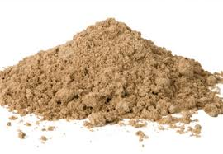
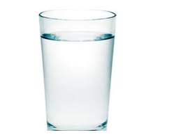
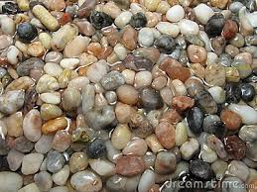
الاستقصاء
من خلال الأدوات التي أمامك قوم بتجربة بسيطة
ماذا يحدث لكل من الحجارة والرمل
اعطي مصطلحا يصف مرور الرمل من خلالا الخيش

Slide 16
اجيبي عما يلي مما يلي حسب فهمك للصورة
س/ما المواد الداخلة عبر الغشاء؟
س/ما فائدة هذه المواد للخلية؟
س/ما المواد الخارجة من الغشاء؟
س/لماذا تخرج الخلية هذه المواد ؟

Slide 17
اجيبي عما يلي مما يلي حسب فهمك للصورة
س/اكتبي مصطلح مناسب للعبارة التالية ؟
النفاذية الاختيارية: خاصية للغشاء الخلوي حيث يسمح بمرور بعض المواد إلى الخلية ويمنع مرور أخرى
.................

Slide 18

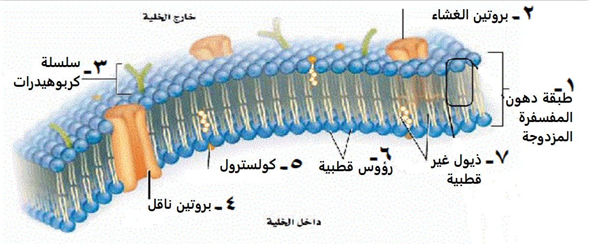
أنظري الرسم في كتابك المقرر ثم أكتبي الناقص من البيانات على الرسم التالي
2ـ ..................
3ـ ............
...............
1ـ .......
...........
...........
6ـ .............
7ـ ..........
..............
5ـ .............
4ـ .............

Slide 19
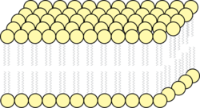

مما سبق نستنتج أن
الغشاء البروتوبلازمي هو:حاجز رقيق ومرن يفصل الخلية
يتركب من
طبقتين من مركب الدهون المفسفرة
الذي يتركب من
ج ـالأحماض الدهنية
ب ـ الجلسرين
أ ـ مجموعة فوسفات
الذيل الغير قطبي
الرأس القطبي

Slide 20




اختاري الإجابة المناسبة
ما الوصف الدقيق لترتيب طبقتي الدهون المفسفرة في الغشاء البلازمي | الرؤوس القطبية متقابلة في الوسط | الذيول الغير قطبية متقابلة في الوسط(ذيلا لذيل) | تترب في الطبقتين بطريقة عشوائية | رؤوس الطبقة الداخلية تقابل ذيول الطبقة الخارجية

Slide 21

وقفة تأمل
لنتأمل في بديع صنع الخالق عز وجل للغشاء البلازمي ولنتفكر للحظات في الحكمة الالهية
لجعل الرؤوس القطبية للخارج والذيول الغير قطبية للداخل
ولفصل داخل الخلية عن بيئتها الخارجية

Slide 22
أقرئي في كتابك المقرر عن الغشاء السيتوبلازمي ثم صلي من العامـ(1)ـود بما يناسبه من العامـ(2)ـود
العامـ(2)ـود(الوظيفة)
العامـ(1)ـود ( التركيب)
( )ارسال إشارات لداخل الخلايا
(1)البروتينات الناقلة
( )يبقى الغشاء الخلوي شبه سائل
(2)سلاسل الكربوهيدرات
( )يتم انتقال الجزيئات الكبيرة عن طريقها عبر الغشاء البلازمي
(3)البروتينات المستقبلة
(4)الكلستيرول

Slide 23


ارتفعت درجة حرارة المطبخ من حرارة الحوار الساخن الذي دار بين السيد زيت الذي يصر على أن الكوليسترول مركب ضار بالجسم ويتباها بأنه خالي منه بينما أصرت السيدة زبدة على أن الكليسترول مركب مفيد ومهم للجسم

Slide 24

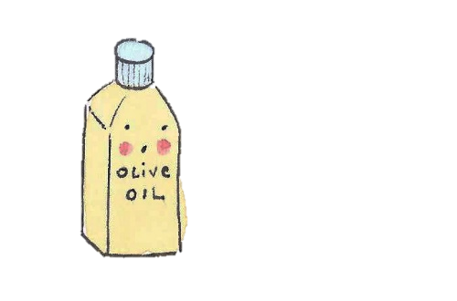
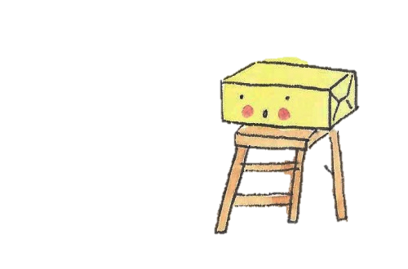
تخيلي المناظرة التي دارت بين السيد زيت والسيدة زبدة ومثليها مع زميلاتكـِ في الصف مبينة وجه نظر كليهما مع وجوب مراعات آداب الحوار والجدال مع زميلاتكـِ
مناظرة
علمية

Slide 25
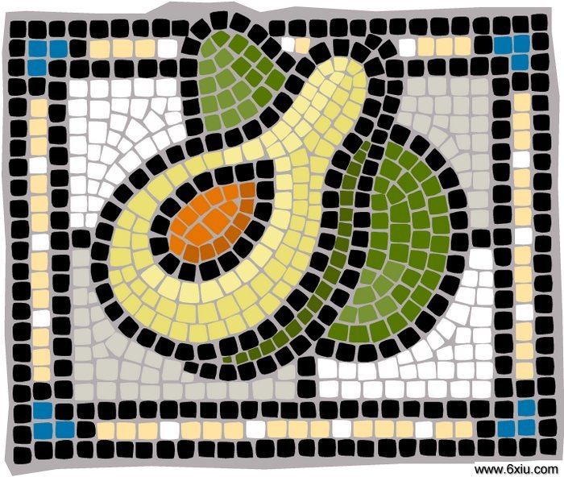

س/ما نوع الفن في هذه الصورة ؟
أنه فن الفسيفساء

Slide 26
التركيب الفسيفسائي للغشاء البلازمي
ما الرابط بين صورة الغشاء البلازمي هذه والصورة السابقة

Slide 27
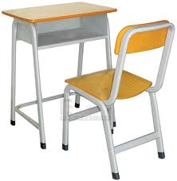

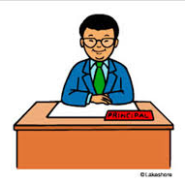


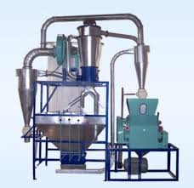







ضعي الرقم(1)على الصورة التي تنتمي للمصنع ورقم (2)على الصورة التي تنتمي للمدرسة
المدرسـ(2)ـة
المصـ(1)ـنع

Slide 28

لقد لاحظنا أن بين المصنع والمدرسة هناك عناصر متشابهة وأخرى مختلفة
كذلك هناك عناصر متشابهة ,أخرى مختلفة بين أنواع الخلايا

Slide 29
كما لاحظنا أن في المصنع
والمدرسة هناك عناصر لكل
منها وظيفة محددة
كذلك هناك عناصر في أنواع الخلايا المختلفة لكل منها وظيفته في الخلايا

Slide 30
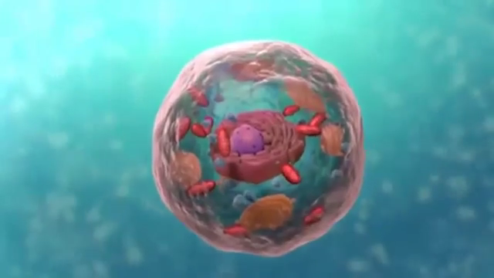
عزيزتي بما وهب الله لك من ذكائكـ بصري شاهدي المقطع التالي ثم اجيبي حسبما هو مطلوب

Slide 31
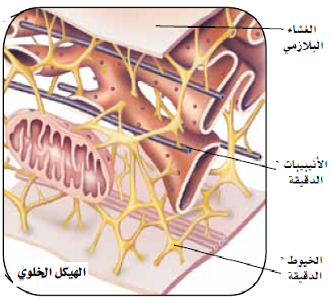
أقرئي في كتابكِ المقرر عن الهيكل الخلوي ص (ـ) ثم أكملي المخطط التالي مستعينة بالمصطلحات التالية
الانبيبات الدقيقة ,خيوط بروتينية طويلة, تراكيب أسطوانية طويلة ومجوفة ,اعطاء الخلية شكلها ,الخيوط الدقيقة, الدعامة, تمكن الخلية أو جزء منها من الحركة , خيوط بروتينية رفيعة

Slide 32

أقرئي في كتابكِ المقرر عن الهيكل الخلوي ص (ـ) ثم أكملي المخطط التالي مستعينة بمعلوماتكِ من الفلم
الهيكل الخلوي: شبكة مكونة ... خيوط بروتينية طويلة.............
........................................
. الانبيبات الدقيقة ....
. الخيوط الدقيقة .
وهي نوعان
.............................
.............................
. خيوط بروتينية رفيعة.
تتركب من
.تراكيب أسطوانية طويلة ومجوفة
.............................
.............................
. تكون هيكل صلب للخلية تساعد على حركة المواد داخل الخلية
تساعد على اعطاء الخلية شكلها وتمكن الخلية أو أجزاء منها من الحركة .
وظيفتها
.......................................................................................
.......................................................................................

Slide 33
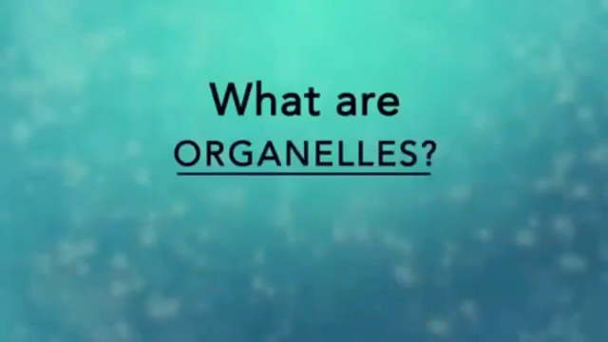
عزيزتي بما وهب الله لك من ذكائكـ بصري شاهدي المقطع التالي ثم اجيبي حسبما هو مطلوب

Slide 34
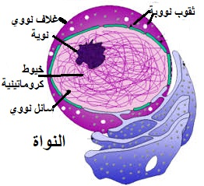
صلي بين كل مكون من مكونات النواة ووظيفته
النواة
 | المكون |  | الوظيفة
1 | الغلاف النووي | 2 | يخزن المعلومات التي تستخدم في نمو الخلية وبناء البروتينات
2 | الـكروماتين (الـDNA +بروتين) | 3 | تساهم في بناء الريبوسومات
3 | النوية | 1 | به ثقوب تسمح للمواد الأكبر حجما بدخول النواة أو الخروج منها

Slide 35
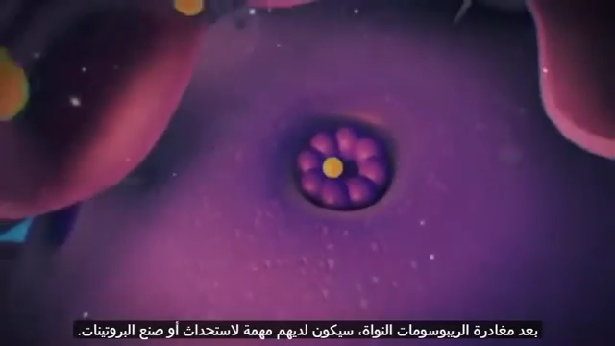
عزيزتي بما وهب الله لك من ذكائكـ بصري شاهدي المقطع التالي ثم اجيبي حسبما هو مطلوب

Slide 36
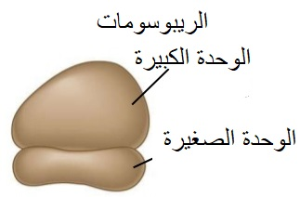
أكملي: الريبوسومات عضيات غير غشائية تتركب من وحدة كبيرة و حدة صغيرة
الريبوسومات
...........
...........
س/ صححي ما تحته خط
• تقوم الريبوسومات بتصنيع البروتينات
داخل الخلية
• توجد الريبوسومات الحرة سابحة في
السيتوبلازم
• توجد الريبوسومات المرتبطة فوق سطح الشبكة الأندوبلازمية
الكربوهيدرات
النواة
الميتوكوندريا

Slide 37
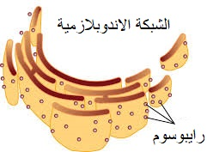
س/ صفي تركيب الشبكة الاندوبلازمية
الشبكة الاندوبلازمية
نظام يتكون من أكياس وقنوات متصلة ومتداخلة محاطة بغشاء مزدوج
...................................................................................................
أنواع الشبكة الاندويلازمية
الشبكة الإندوبلازمية
الخشنة
الشبكة الإندوبلازمية
الملساء
..............
..............

Slide 38
قارني بين نوعي الشبكة الاندوبلازمية
الشبكة الاندوبلازمية
 | الشبكة الاندوبلازمية الملساء | الشبكة الاندوبلازمية الخشنة
وجود الريبوسومات | لا يوجد على سطحها ريبوسومات | يوجد على سطحها ريبوسومات
الوظيفة | بناء الدهون والكربوهيدرات المعقدة و أزالة السموم | مواقع لبناء الدهون والبروتين ونقلها داخل الخلية

Slide 39
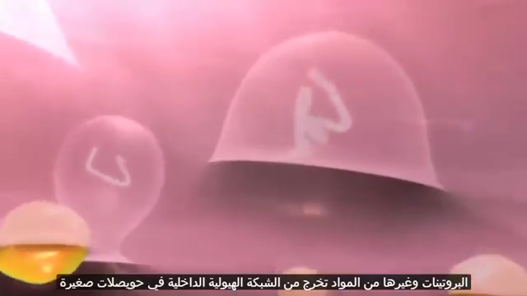
عزيزتي بما وهب الله لك من ذكائكـ بصري شاهدي المقطع التالي ثم اجيبي حسبما هو مطلوب

Slide 40
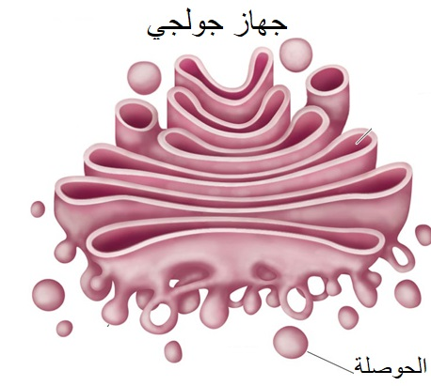
جهاز جولجي
أكملي العبارات التالية:
• يتركب جهاز جولجي من مجموعة من الأغشية المتراصة
• وظيفة جهاز جولجي هي تعديل البروتينات وترتيبها وتغليفها داخل الحويصلات
• تلتحم الحويصلات بالغشاء البلازمي لتحرر البروتينات إلى خارج الخلية
.....................
.....................
.....................
................

Slide 41
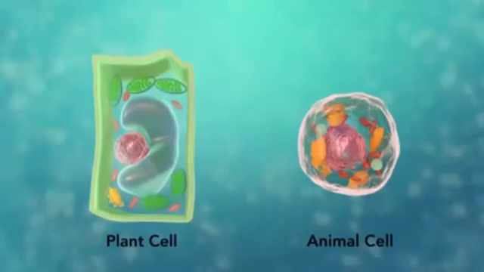
عزيزتي بما وهب الله لك من ذكائكـ بصري شاهدي المقطع التالي ثم اجيبي حسبما هو مطلوب

Slide 42
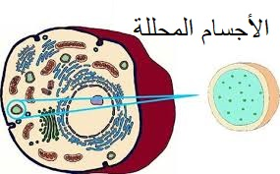

الأجسام المحللة
اربطي كل عبارة من العبارات التالية بالعضية المناسبة
الفجوة
تخزن الماء والمواد الغذائية التي تحتاجها الخلية
توجد فقط في الخلية الحيوانية
تحلل المواد الغذائية والعضيات التي لا تحتاجها الخلية وكذلك البكتيريا ..
توجد فقط في الخلية النباتية

Slide 43
س/ ماذا يحدث لو: تلاشى الغشاء المحيط بالجسام المحللة داخل الخلية
الأجسام المحللة
ستحلل الأنزيمات الهاضمة التي بداخلها الخلية
فسري : يوجد غشاء محيط بالأجسام المحللة
يمنع الغشاء الأنزيمات الهاضمة التي بداخل الأجسام المحللة من تحلي الخلية

Slide 44
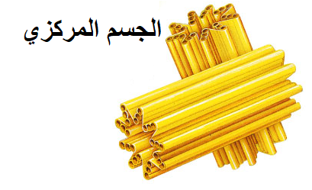
اختاري الإجابة الصحيحة بعد قرائتكـِ عن (المريكزات) في كتابكـِ المقرر
الجسم المركزي
توجد المريكزات في | في جميع أنواع الخلايا حقيقية النواة | في الخلايا النباتية فقط | في الخلايا الحيوانية فقط | في خلايا الفطريات فقط
وظيفة المريكزات | تساعد على هضم المواد داخل الخلايا | لها دور في دعامة الخلايا | مسؤولة عن بناء البروتين في الخلايا | لها دور في الانقسام الخلوي

Slide 45
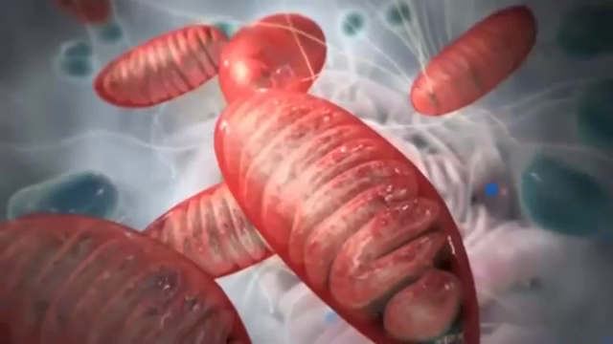
عزيزتي بما وهب الله لك من ذكائكـ بصري شاهدي المقطع التالي ثم اجيبي حسبما هو مطلوب

Slide 46
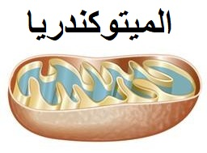

ضعي علامة صح عند العبارة صحيحة
الميتوكندريا
العبارة
توجد الميتوكندريا في الخلايا الحيوانية والنباتية
تتكون الميتوكندريا من تركيب ذو غشاء واحد فقط
تتكون الميتوكندريا من تركيب مزدوج الاغشية (غشاء داخلي وغشاء خارجي)
تقوم الميتوكندريا بتركيب الغذاء اللازم لنمو الخلية
تقوم الميتوكندريا بأكسدة الغذاء للحصول على الطاقة
توجد الميتوكندريا بكمية أكبر في الخلايا النشطة

Slide 47
الميتوكندريا
فسري : الغشاء الداخلي للميتوكندريا كثير الطيات والانثناءات
ليزود الميتوكندريا بمساحة سطح كبيرة تساعد على تكسير الروابط بين جزيئات السكر وتخزنه في مركبات أخرى

Slide 48
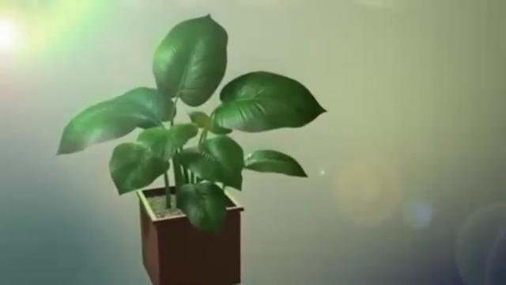
عزيزتي بما وهب الله لك من ذكائكـ بصري شاهدي المقطع التالي ثم اجيبي حسبما هو مطلوب

Slide 49
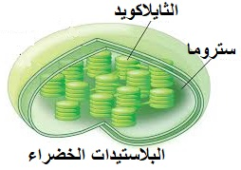
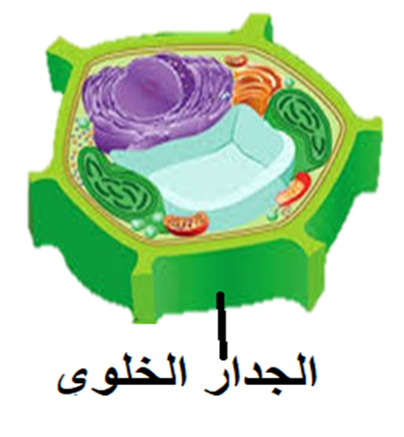
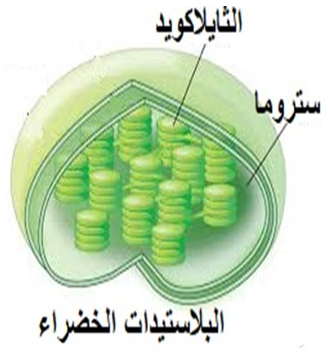
أكملي فجوة المعلومات التالية
تمتاز الخلية النباتية على الحيوانية بوجود تركيبان هما
 | التركيب | التركيب
 | مادة كربوهيدراتية معقدة تسمى السليلوز | عضيات ذات غشائين وبداخلها الحشوة وكذلك أقراص تسمى الثايلاكويد
 | الوظيفة | الوظيفة
 | حماية الخلية النباتية وتوفير الدعامة لها | البلاستيدات الخضراء | البلاستيدات الملونة
 |  | البناء الضوئي | تعطي الألوان المميزة للأزهار والثمار

Slide 50
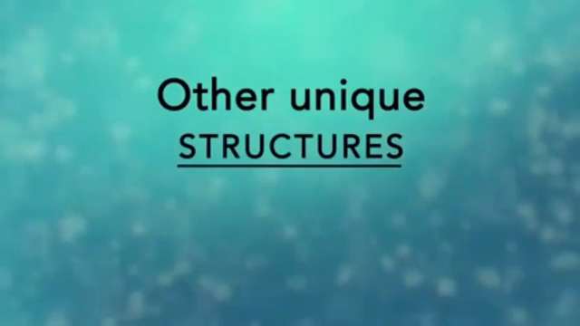
عزيزتي بما وهب الله لك من ذكائكـ بصري شاهدي المقطع التالي ثم اجيبي حسبما هو مطلوب

Slide 51
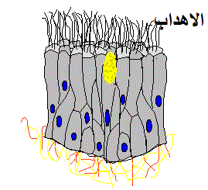


بالتعاون مع زميلاتكـِ في المجموعة اقرئي في كتابكـِ المقرر ثم قارني بين الاهداب والاسواط في الخلايا حقيقية النواة وبدائية النواة
 | وجه المقارنة | الاسواط والاهداب في حقيقية النواة | الاسواط الاهداب في بدائية النواة
 | التركيب | انيبيبات دقيقة مرتبة في نمط 9+2 أي أن تسعة أزواج من الأنيبيبات تحيط بأنبوبين منفردين في المركز | سيتوبلازم محاط بغشاء بلازمي ويتكون كل منها من وحدة بنائية من البروتين
 | مثال | الخلايا المبطنة للجهاز التنفسي | البكتيريا
 | الوظيفة | تساعد على التخلص من الشوائب الداخلة للجهاز التنفسي | الحركة

Slide 52

قوائم
الشطب
ضعي علامة صح في الخانة المناسبة أمام كل عضية من العضيات التالية
التركيب أو(العضيات) | الحيوانية | النباتية
الليسوسومات
المريكزات
الميتوكندريا
البلاستيدات
الاهداب والأسواط
التركيب أو(العضيات) | الحيوانية | النباتية
الجدار الخلوي
الغشاء السيتوبلازمي
السيتوبلازم
النواة
الريبوسومات
الشبكة الاندوبلازمية
جهاز جولجي
الفجوات
استنتجي من خلال هذا النشاط الفرق بين الخلية الحيوانية والخلية النباتية

Slide 53



حددي العضية التي تتشابه في الوظيفة مع الصور التالية
وحدة التغليف في المصنع كجهاز جولجي
محطة توليد الطاقة
كـالميتوكندريا
المدير في المصنع
كـالنواة في الخلية
..............
...............
.....

Slide 54

الغلق
قومي مع زميلاتكـِ في المجموعة بتصميم
نموذج مبسط لتركيب الخلية ويجب مراعات الدقة , الجمال, الابتكار ,
العمل بروح الفريق, الالتزام
بوقت التسليم

Slide 55





نماذج
مقترحة

Slide 56


